Slide 1



Прости операции и пресмятания
Работа с конзола, аритметични операции с числа
СофтУни
Преподавателски екип
Софтуерен университет
http://softuni.bg

Slide 2
Имате въпроси?
sli.do #pb-nov

Slide 3

Съдържание
Променливи и типове данни
Четене на потребителски вход
Прости операции
Работа с текст
Работа с числа
Печатане на екрана
Форматиране на изход

Slide 4
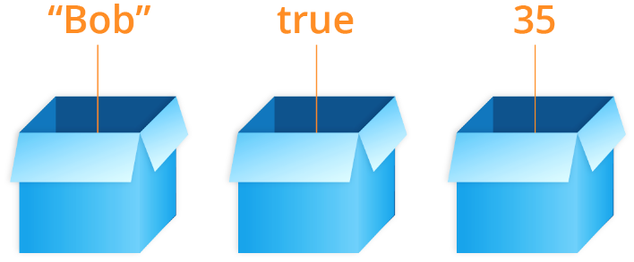
Променливи и типове данни

Slide 5
Променливи
Компютрите са машини, които обработват данни
Данните се записват в компютърната памет в променливи
Променливите имат име, тип и стойност
Дефиниране на променлива и присвояване на стойност:
Име на променлива
Декларация
$count = 5;
Стойност (от тип число)

Slide 6
Типове данни
Променливите съхраняват стойност от даден тип
Число, буква, текст (низ), дата, цвят, картинка,
списък, …
Типове данни – примери:
integer – цяло число: 1, 2, 3, 4, 5, …
float – дробно число: 0.5, 3.14, -1.5, …
string – текст (низ): "Здрасти", "Hi", "Banana", …
boolean – True или False

Slide 7

Четене на потребителски вход
Работа с конзола

Slide 8
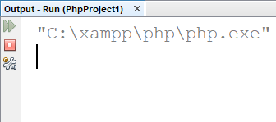
Прочитане на текст
Всичко, което получаваме от конзолата, идва под формата на текст
Всичко, което печатаме на конзолата, се преобразува в текст
Команда за четене от конзолата:
Връща ни текстът, въведен от потребителя
readline();

Slide 9
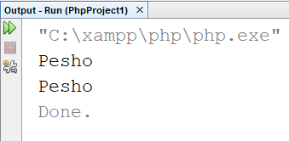
Четене на текст
Програма, която чете име от конзолата и го принтира:
$name = readline();
echo $name;
Примерен вход
Изход

Slide 10
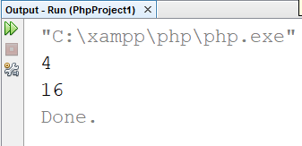
Четене на числа
Четене на цяло число:
Пример: пресмятане на лице на квадрат със страна а:
$num = intval(readline());
<?php
$a = intval(readline());
$area = $a * $a;
echo $area;
Тестване на решението: https://judge.softuni.bg/Contests/Compete/Index/1011#0

Slide 11
Четене на числа
Текст се превръща в число, когато:
Извършваме операции за пресмятане: +, -, *, /, %
"Кастваме" към определен тип данни
Прилагаме преобразуващи функции:
$num = "4" + "8"; // $num = 12;
$num = (int) "4"; // $num = 4;
$num = intval("8"); // $num = 8;

Slide 12
Четене на дробно число
Четене на дробно число от конзолата:
Пример: конвертиране от инчове в сантиметри:
$num = floatval(readline());
<?php
$inches = floatval(readline());
$centimeters = $inches * 2.54;
echo $centimeters;
Тестване на решението: https://judge.softuni.bg/Contests/Compete/Index/1011#1

Slide 13

Прости операции
Работа с текст и числа

Slide 14

Поздрав по име - пример
Да се напише програма, която:
Чете от конзолата име на човек, въведено от потребителя
Отпечатва "Hello, <name>!", където <name> е въведеното преди това име
Примерен вход и изход:
Petar
Hello, Petar!
Viktor
Hello, Viktor!

Slide 15
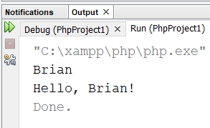
Поздрав по име - решение
<?php
$name = readline();
echo "Hello, ";
echo $name . "!";
Курсорът остава на същия ред
Тестване на решението: https://judge.softuni.bg/Contests/Compete/Index/1011#2

Slide 16
Съединяване на текст и число
Съединяване на текст и число (оператор .):
$firstName = "Maria";
$lastName = "Ivanova";
$age = 19;
$str = $firstName . " " . $lastName . " @ " . $age;
echo $str;
// Maria Ivanova @ 19
Резултатът е долепяне/конкатенация
Оператор за конкатенация
$a = 1.5;
$b = 2.5;
$sum = "The sum is: " . ($a + $b);
echo $sum;
// The sum is 4

Slide 17

Аритметични операции: + и -
Събиране на числа (оператор +):
Изваждане на числа (оператор -):
$a = 5;
$b = 7;
$sum = $a + $b;
// 12
$a = intval(readline());
$b = intval(readline());
$result = $a - $b;
echo $result;

Slide 18

Аритметични операции: * и /
Умножение на числа (оператор *):
Деление на числа (оператор /):
$a = 5;
$b = 7;
$product = $a * $b;
// 35
$a = 25;
$b = $a / 4;
$c = $a / 4.0;
$error = $a / 0;
// 6 .25
// 6.25
// Грешка: деление на 0

Slide 19
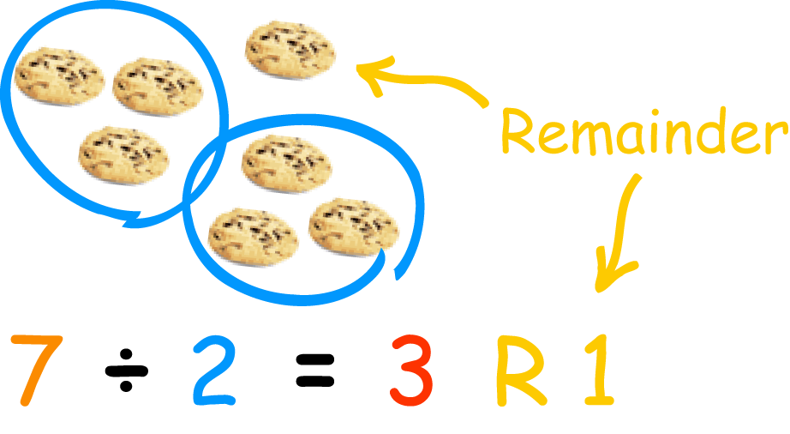
Аритметични операции: %
Модул/остатък от целочислено деление на числа (оператор %):
$a = 7;
$b = 2;
$product = $a % $b;
// 1
$odd = 3 % 2;
$еven = 4 % 2;
$error = 3 % 0;
// 1 – числото 3 е нечетно
// 0 – числото 4 е четно
// Грешка: деление на 0

Slide 20
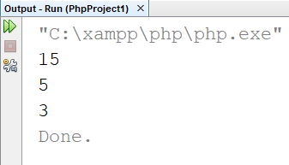
Особености при деление на числа
При деление на цели числа резултатът не винаги е цяло число:
$a = 10;
echo $a / 4;
echo $a / 0;
// Дробен резултат: 6.25
// Грешка: деление на 0
$a = intval(readline());
$b = intval(readline());
$result = $a / $b;
echo $result;

Slide 21
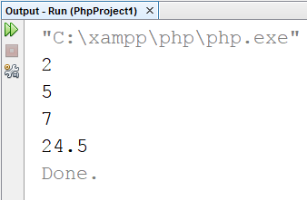
Числени изрази
В програмирането можем да пресмятаме числени изрази:
Изчисляване на лице на трапец:
$expr = (3 + 5) * (4 – 2);
<?php
$b1 = floatval(readline());
$b2 = floatval(readline());
$h = floatval(readline());
$area = ($b1 + $b2) * $h / 2.0;
echo $area;
Тестване на решението: https://judge.softuni.bg/Contests/Compete/Index/1011#4

Slide 22

Задачи с прости изчисления
Решаване на задачи в клас (лаб)

Slide 23

Печатане на конзолата

Slide 24
Съединяване на текст и числа
При печат на текст, числа и други данни, можем да ги съединим, използвайки интерполация:
<?php
$firstName = readline();
$lastName = readline();
$age = intval(readline());
$town = readline();
echo "You are $firstName $lastName, a $age-years old person from $town."; // Работи само с двойни кавички!
Изразите се заместват със стойността на променливите
Тестване на решението: https://judge.softuni.bg/Contests/Compete/Index/1011#3

Slide 25
Съединяване на текст и числа
При печатане на текст, числа и други данни, можем да ги
съединим, използвайки шаблон:
<?php
$firstName = readline();
$lastName = readline();
$age = readline();
$town = readline();
printf("You are %s %s, a %d-years old person from %s.", $firstName, $lastName, $age, $town);
%s се замества с текст
%d се замества с цяло число
%f се замества с дробно число
Тестване на решението: https://judge.softuni.bg/Contests/Compete/Index/1011#3

Slide 26
Закръгляне на числа
В програмирането можем да закръгляме дробни числа
Закръгляне до следващо (по-голямо) цяло число:
Закръгляне до предишно (по-малко) цяло число:
Закръгляне до най-близко число:
$up = ceil(23.45); // 24
$down = floor(45.67); // 45
Брой символи след десетичната запетая
$one = round(112.345, 1);
$two = round(123.456, 2);
$three = round(566.7848, 3); // 566.785

Slide 27
Скъсяване на числа
Без да закръгляме, може да скъсим дробни числа
Скъсяване чрез използването на printf:
Скъсяване чрез използването на floor:
printf("%.2f", 1.99425345453); // 1.99
echo floor(45.8976 * 100) / 100; // 45.89

Slide 28
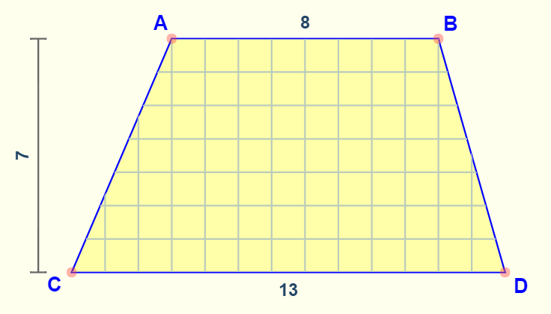
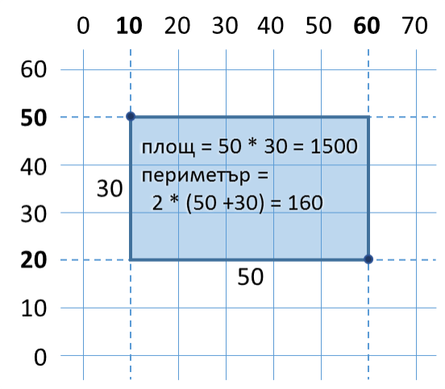
Лица и периметри на фигури
Решаване на задачи в клас (лаб)

Slide 29
Периметър и лице на кръг – пример
Напишете програма, която въвежда радиуса r на кръг и
изчислява лицето и периметъра на кръга
Лице = π * r * r
Периметър = 2 * π * r
π ≈ 3.14159265358979323846…
Area = 12.5663706143592
Perimeter = 12.5663706143592
C
2
O (център)
D = 2*R
Area = 452.38934211693
Perimeter = 75.398223686155
R
12

Slide 30
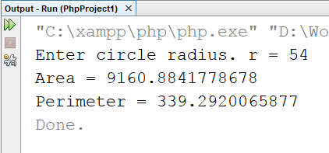
Периметър и лице на кръг – решение
<?php
echo "Enter circle radius. r = ";
$r = floatval(readline());
$area = pi() * $r * $r;
$perimeter = 2 * pi() * $r;
echo "Area = " . $area . PHP_EOL;
echo "Perimeter = " . $perimeter;
Означение
за нов ред
Тестване на решението: https://judge.softuni.bg/Contests/Compete/Index/1011#5

Slide 31
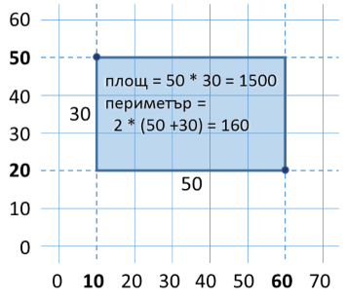
Лице на правоъгълник в равнината – пример
Правоъгълник е зададен с координатите на два от своите срещуположни ъгъла
Да се пресметнат площта и периметъра му
Примерен вход и изход:
1
2
3
4
-20
20
-40
32
Area = 4
Perimeter = 8
Area = 240
Perimeter = 64

Slide 32
Лице на правоъгълник в равнината – решение
<?php
$x1 = floatval(readline());
$y1 = floatval(readline());
$x2 = floatval(readline());
$y2 = floatval(readline());
$width = abs($x1 - $x2);
$height = abs($y1 - $y2);
$area = $width * $height;
$perimeter = 2 * ($width + $height);
printf("Area = %.2f" . PHP_EOL, $area);
printf("Perimeter = %.2f", $perimeter);
Тестване на решението: https://judge.softuni.bg/Contests/Compete/Index/151#6

Slide 33

Какво научихме днес?
Въвеждане на текст
Пресмятания с числа: +, -, *, /, ()
Извеждане на текст по шаблон
$str = readline();
$sum = 5 + 3;
printf("%d + %d = %d", 3, 5, 3 + 5);

Slide 34
https://softuni.bg/courses/programming-basics

Slide 35






СофтУни диамантени партньори

Slide 36






СофтУни диамантени партньори

Slide 37

Лиценз
Настоящият курс (слайдове, примери, видео, задачи и др.) се разпространяват под свободен лиценз "Creative Commons Attribution-NonCommercial-ShareAlike 4.0 International"

Slide 38
Обучения в СофтУни
Software University – High-Quality Education, Profession and Job for Software Developers
softuni.bg
Software University Foundation
http://softuni.foundation/
Software University @ Facebook
facebook.com/SoftwareUniversity
Software University Forums
forum.softuni.bg

